Slide 1
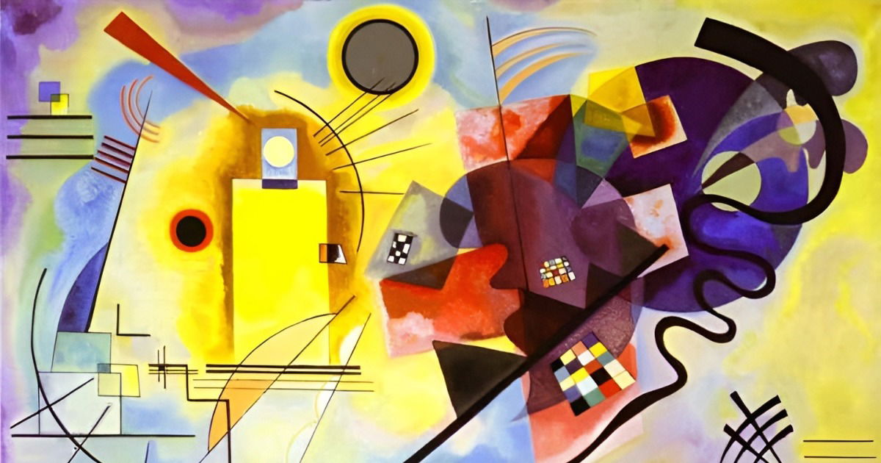
ARTE ABSTRACTA

Slide 2
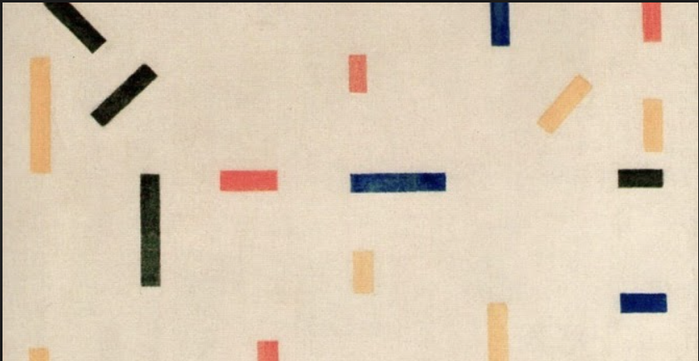
A obra de Kandinsky “Do espiritual na arte” de 1912 marca o punto de partida da arte abstracta.
Na súa obra defende unha arte non obxectiva, sen representación, onde se suprimen o tema e as figuras.
Composición xeométrica 7. Van der Leck.
“ A cor e a forma son capaces de comunicar, sen necesidade de constituírse en obxectos recoñecibles”.

Slide 3
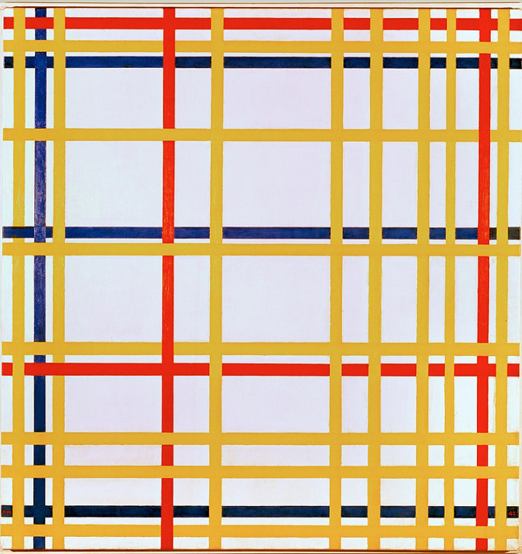
Os cambios na sociedade contemporánea, co nacemento dos movementos de masas nas cidades industriais, que fai prevalecer a idea de experiencia colectiva; os descubrimentos científicos contemporáneos (enerxía atómica, novos conceptos de espazo, tempo, enerxía, velocidade...) provocan nos artistas a intención de afastarse dos obxectos estables nun espazo estático e finito, afastarse da figura humana e de calquera emoción, sentimento ou concepto.
New York City. Mondrian. 1942.

Slide 4
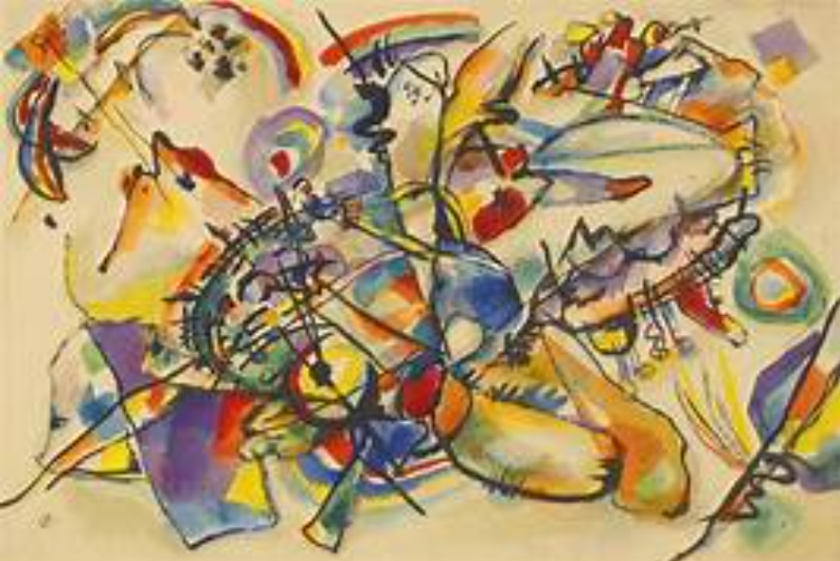
Cren que a “conciencia moderna” debe ser nova, distinta e vanse centrar en fusionarse coas forzas dinámicas, a captar a enerxía, a atracción, forzas que superan ós obxectos e que explican todo, abandonando a arte figurativa.
Todos aspiraban a superar as limitacións dos valores artísticos predominantes e implantar ideas novas e profundas, con obras que posúan en si mesmas un universo interior propio, o fundamento dunha vida ordenada e espiritual.
“A arte abstracta coloca un mundo novo, que exteriormente non ten nada que ver coa realidade, xunto ó mundo real”. Kandinsky
Kandinsky. Sen título. 1916.

Slide 5
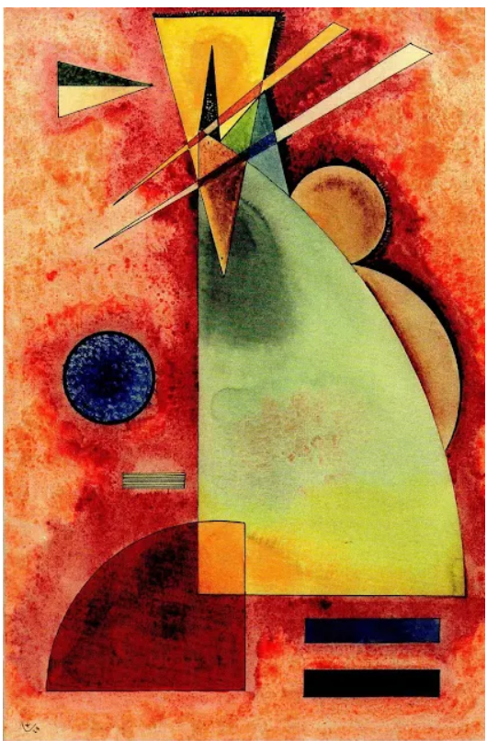
Obsesionados pola nova conciencia do mundo moderno, crían que a arte naturalista era inadecuada ante a amplitude
e complexidade do novo estado de conciencia no mundo moderno.
“ A preocupación da pintura é acadar unha conciencia que transcenderá as limitacións racionais para facerse un e mesmo co universo”. Apollinaire.
Este estado de nova conciencia é compartida polo pintor e o espectador. O pintor, mediante o acto de pintar, intenta afondar no interior da súa propia conciencia. O espectador toma conciencia a través do esquecemento de si mesmo e a absorción consciente na condición de “outredade” do cadro.
“ O acto de ver, na medida en que crea conciencia, ten en si mesmo sentido, e a pintura que esixe esta “visión pura” non é meramente unha pintura decorativa”.
O un dentro de nós. 1928.
Kandinsky

Slide 6
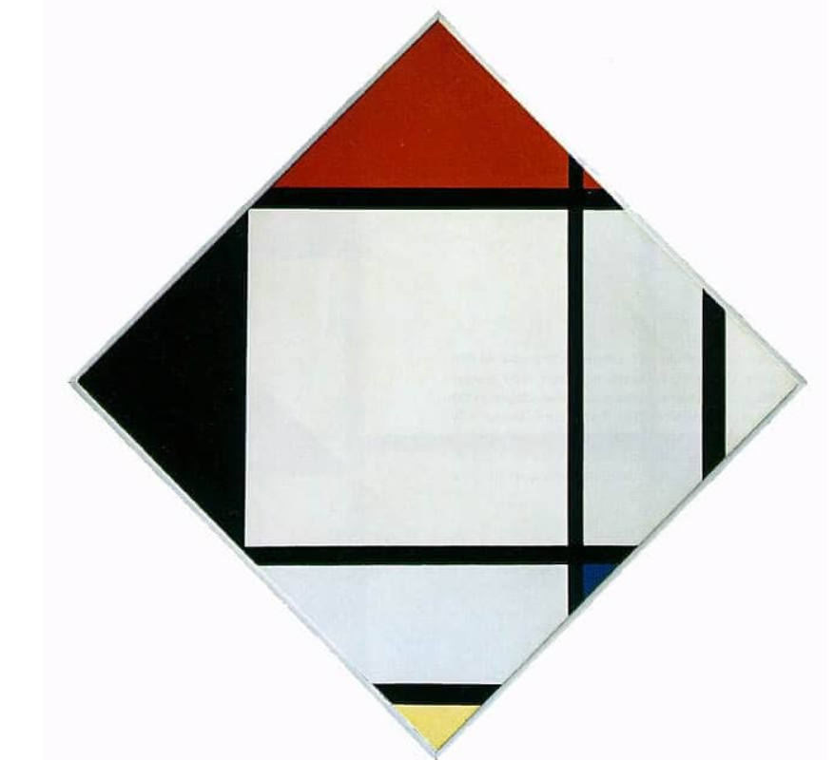
A pintura abstracta leva a cuestionar a mesma definición da pintura, pois se reduce só ó uso da cor, a apreciar a cor en si mesma que actúa directamente sobre os sentidos.
A pintura abstracta racha cos principios da pintura anterior: remata coa simetría, co modelado, coa perspectiva, coas luces, coas sombras, co orde...
Tableau IV. Composición en rombo con vermello, gris.... Mondrian. 1924

Slide 7
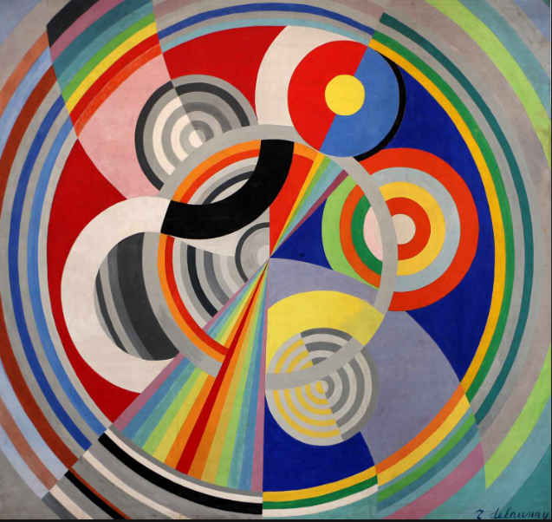
Nos seus ensaios, Delaunay escribía:
“ Hai que evitar o recoñecemento do tema porque sitúa a obra nun mundo de obxectos finitos nunha distancia e tempo medibles; hai que realizar unha construción pictórica na que poida incorporarse a visión e a mente na súa continua mobilidade e así aportar á mente a intuición da súa simultánea concentración en si mesma e o seu espallamento para aprehender a totalidade do mundo”

Slide 8
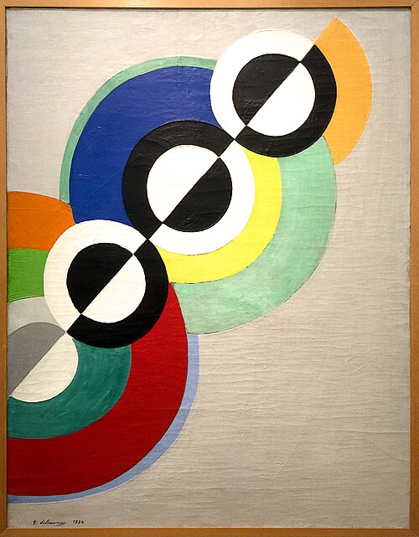
A música vai ser unha fonte de inspiración.
A súa capacidade de transportar ó ouvinte a outros mundos, sen necesidade dunha representación directa da natureza, serviu de guía ós pintores abstractos.
Se a música podía ser abstracta, ordenada e cargada de emoción (capaz de facer imaxinar a risa dos nenos, o campo, a infancia...), tamén podía selo a pintura.
Ritmos. Delaunay.

Slide 9
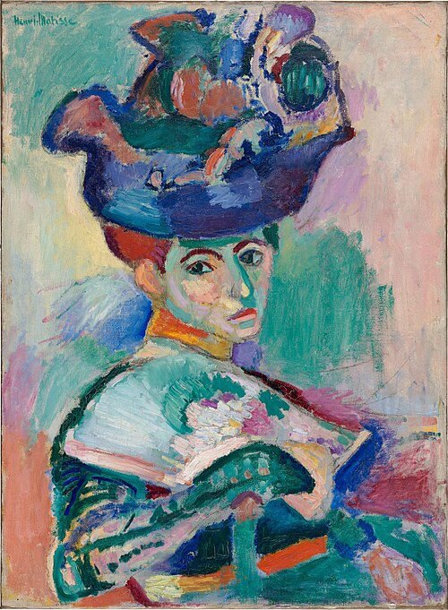
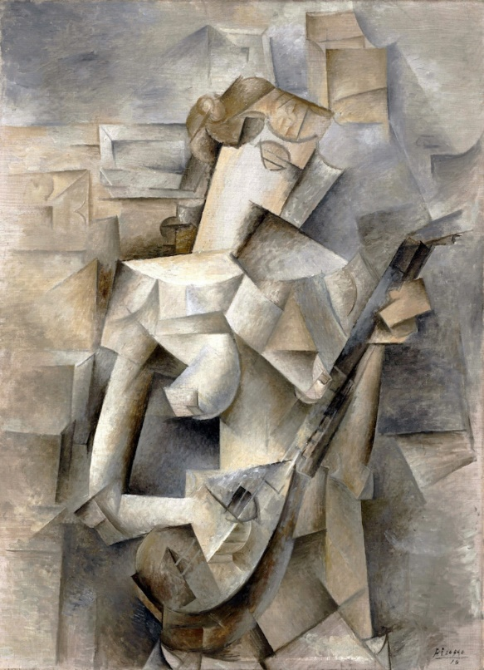
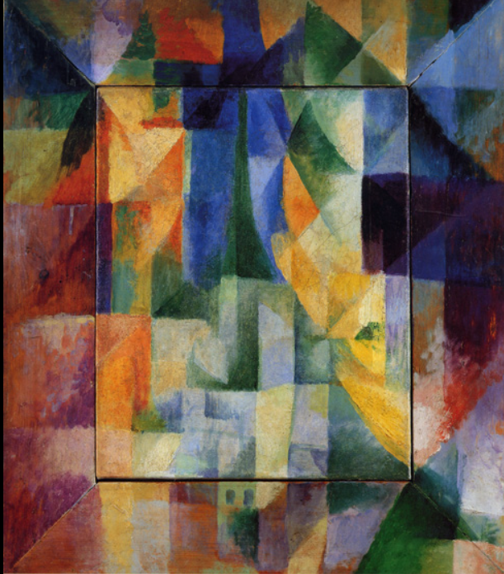
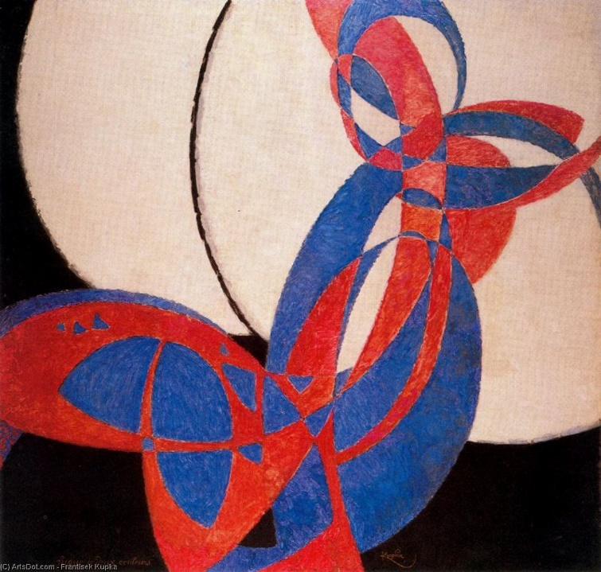
ANTECEDENTES
O camiño cara á abstracción, a arte sen representación, ten os seus inicios nas primeiras décadas so s. XX.
Os fauvistas e expresionistas nas súas obras asignaron cores ós obxectos distintos ós da natureza;
o cubismo dividiu en numerosos planos os obxectos
os futuristas intentaron introducir o tempo e o movemento nas súas obras.
Tamén son antecedentes da abstracción representantes do “orfismo” (termo creado polo poeta Apollinaire) como Delaunay, coas súas “fiestras”, Fran Kupka e ó uruguaio Torres García, quen nos seus cadros utiliza caracteres semellantes á escritura xeroglífica.

Slide 10
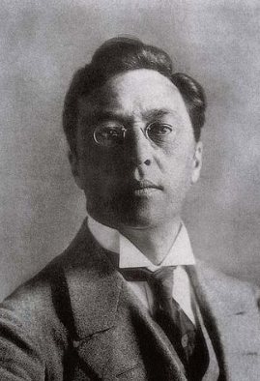
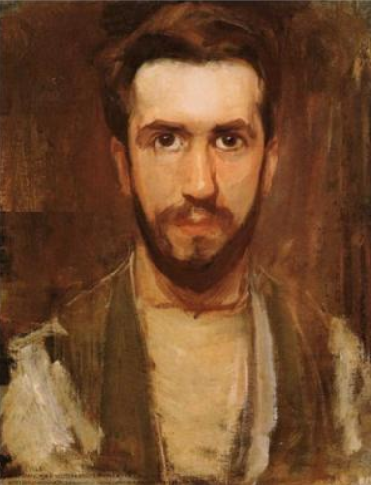
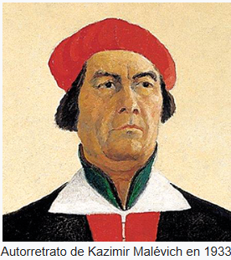
Os pioneiros da Abstracción, Kandinsky, Malevich, Mondrian e o escultor Brancusi, acabaron na abstracción por camiños distintos:
-A abstracción xurdida a partir do expresionismo alemán (Die Blaue Reiter) con Kandinsky e Paul Klee.
-A abstracción desde o Neoplasticismo holandés (revista De Stijl), Mondrian, Van der Leck.
-A abstracción desde o raionismo (os obxectos amosábanse fragmentados por raios de luz reflectidos por eles mesmos), de Mihail Larionov e Natalia Goncharova, e o suprematismo ruso, pintura de carácter xeométrico, de Malevich.
Kandinsky, 1866-1944.
Mondrian. Pintor holandés
(1872-1944)
Malévich (1879-1935)

Slide 11
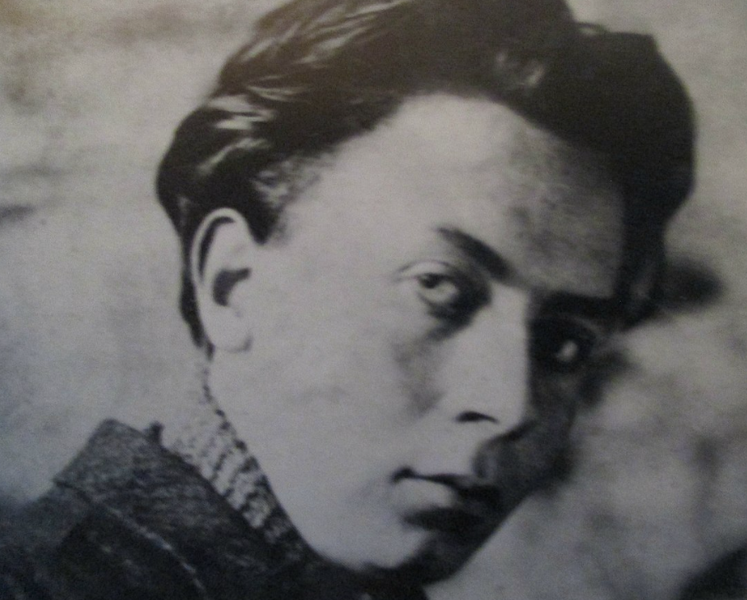
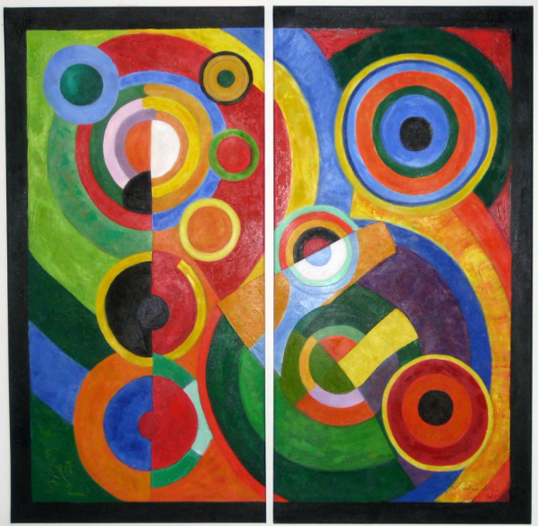
Delaunay, pintor francés, 1885-1941 Despois de abandonar o cubismo, foi un dos primeiros pintores abstractos puros.
Pertencente ó orfismo, recibe este nome porque, ó igual que Orfeo pretendía comunicar emocións coa música, estes autores pretendían o mesmo coas formas e coa cor.
Procuraban unha
“pintura pura”
alcanzar a estrutura interna da pintura independentemente dos recursos naturalistas.

Slide 12
En 1912 pinta: Fiestras abertas simultaneamente.
Nesta obra abstracta leva ó extremo os elementos do cubismo, emprega cores luminosas cun efecto prismático que disfraza as imaxes ata facelas irrecoñecibles.
Elimina a estrutura centralizada e “gravidosa” (non existe abaixo ou arriba)
Funde os obxectos-sensacións nunha mobilidade incesante.

Slide 13
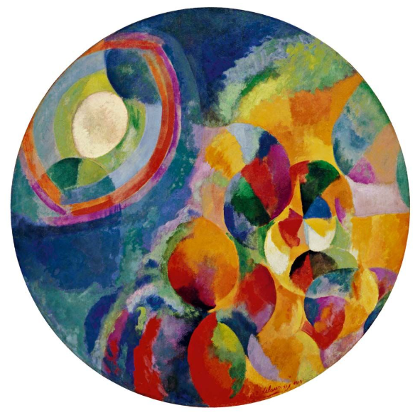
Na súa serie:
Sol, lúa, contrastes simultáneos improvisados directamente sobre o lenzo, rachou definitivamente coas estruturas cubistas.

Slide 14
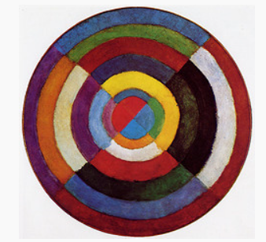
No tratamento da cor inspírase na harmonía da cor de Seurat.
A partir de analoxías de cores, divide o cadro en sectores de diferentes harmonías de cor.
As cores crean un movemento dinámico, de ritmo animado, que se desenvolven no tempo sen referente real.
Crea unha estrutura de cor densamente entrelazada e moduladas de forma complexa.
Este acordo visual cromático pódese asemellar ó ritmo dunha composición musical.
En 1912 pintou Disco simultáneo, circo dividido en 4 sectores, cunha cor diferente en cada un, inscritos nunha forma xeométrica (como as notas nas pautas dunha partitura musical).

Slide 15
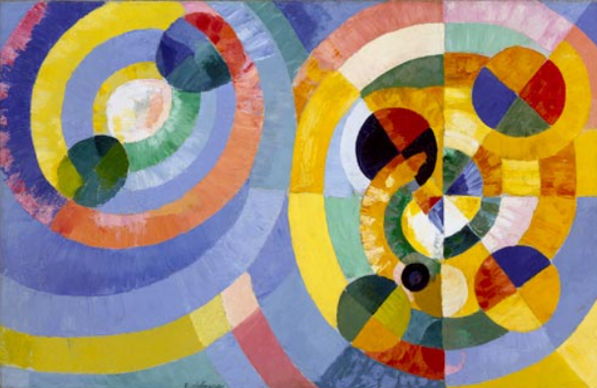
Formas circulares:
Os movementos circulares convértense na estrutura básica das súas pinturas.
Cría que a xeración circular da luz era o principio fundamental de todo o existente.

Slide 16
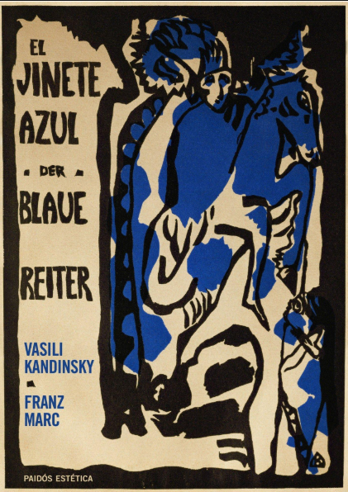
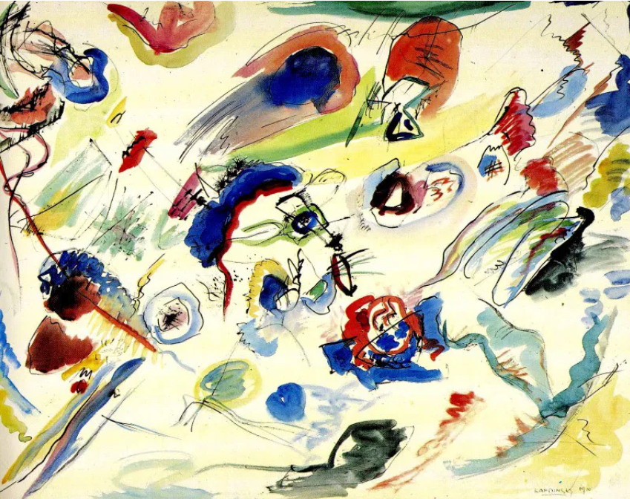
Kandinsky, 1866-1944.
Autor ruso considerado o pioneiro na creación da arte abstracta.
Cofundador, xunto con Franz Marc, do grupo expresionista Der Blaue Reiter (o xinete azul), chegou á abstracción coa Primeira acuarela abstracta.
Foi ademais autor de 2 importantes obras de teoría artística:
Do espiritual na arte, 1912.
Punto e liña sobre o plano, 1926.
Primeira acuarela abstracta.

Slide 17
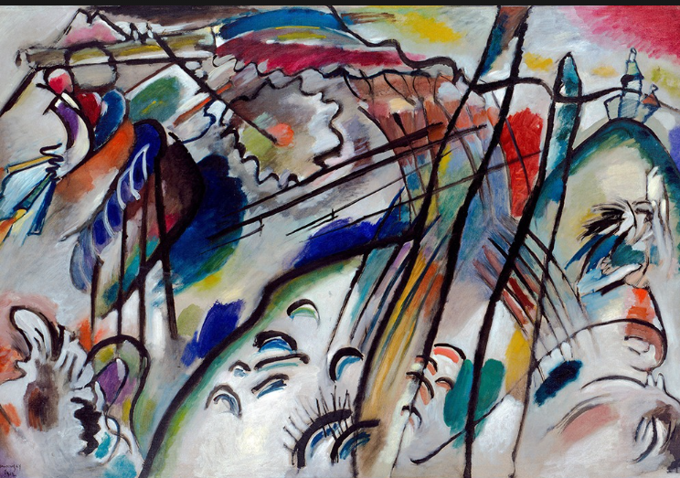
As súas primeiras obras abstractas realizounas entre 1910 e 1914, todas baixo o título de Improvisacións. Cunha técnica próxima ó automatismo, recollía as palabras do poeta Rimbaud
“ Deixade navegar o pincel como un barco sen rumbo”.
As obras están pintadas a base de impulsos caligráficos, de trazos liñais e de manchas de cores luminosas.
Improvisación XXVIII. Segunda versión. 1912.

Slide 18
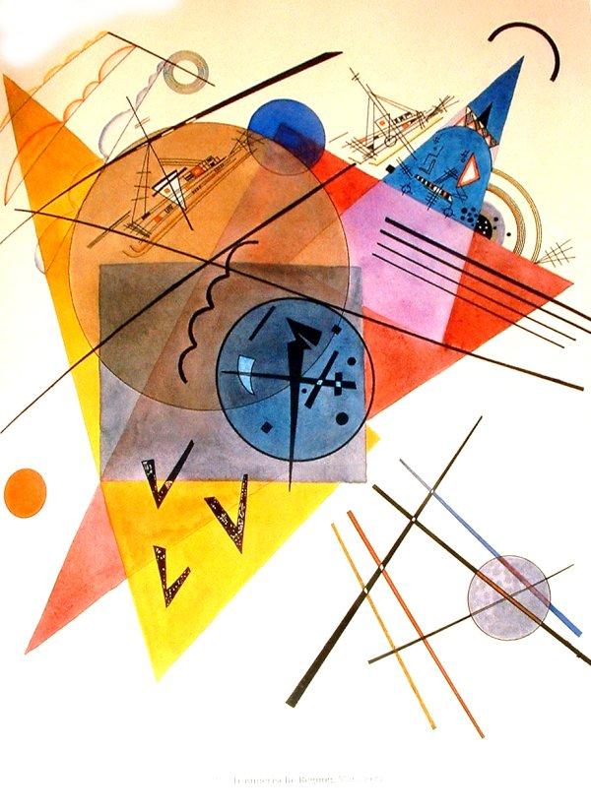
A partir das súas Acuarelas abstractas, Kandinsky, que tamén era músico, pretende crear, sen necesidade de tema, unha gran sinfonía pictórica na que as notas son as cores e as liñas (como as notas que son abstractas, a color tamén pode provocar emocións).
Composición. Kandinski.

Slide 19
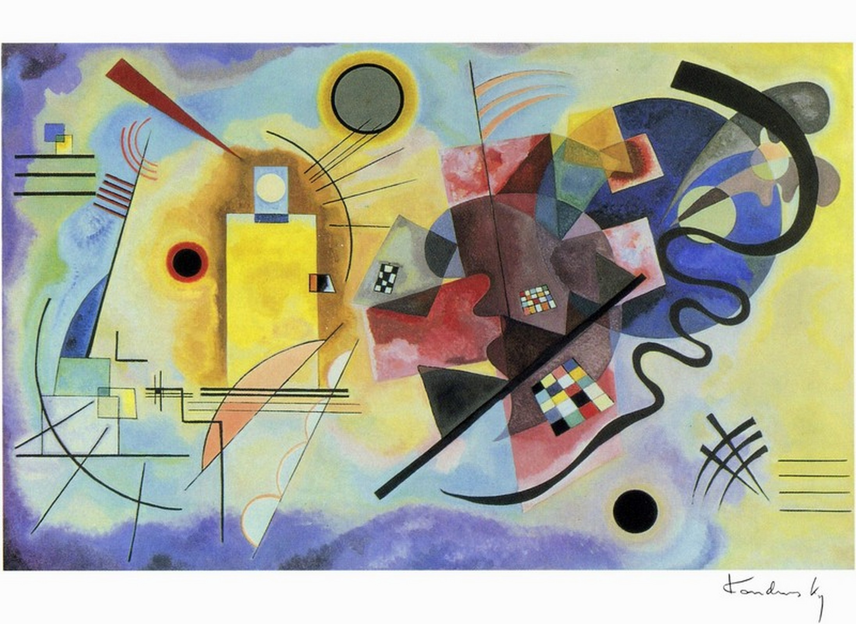
No ideario de forma e cor de Kandinsky, cada forma “primaria” ten a súa cor correspondente:
Triángulo, o amarelo
Cadrado, vermello
Círculo; azul.
Na súa obra, Amarelo, vermello, azul de 1925, fai variacións sobre este tema.

Slide 20
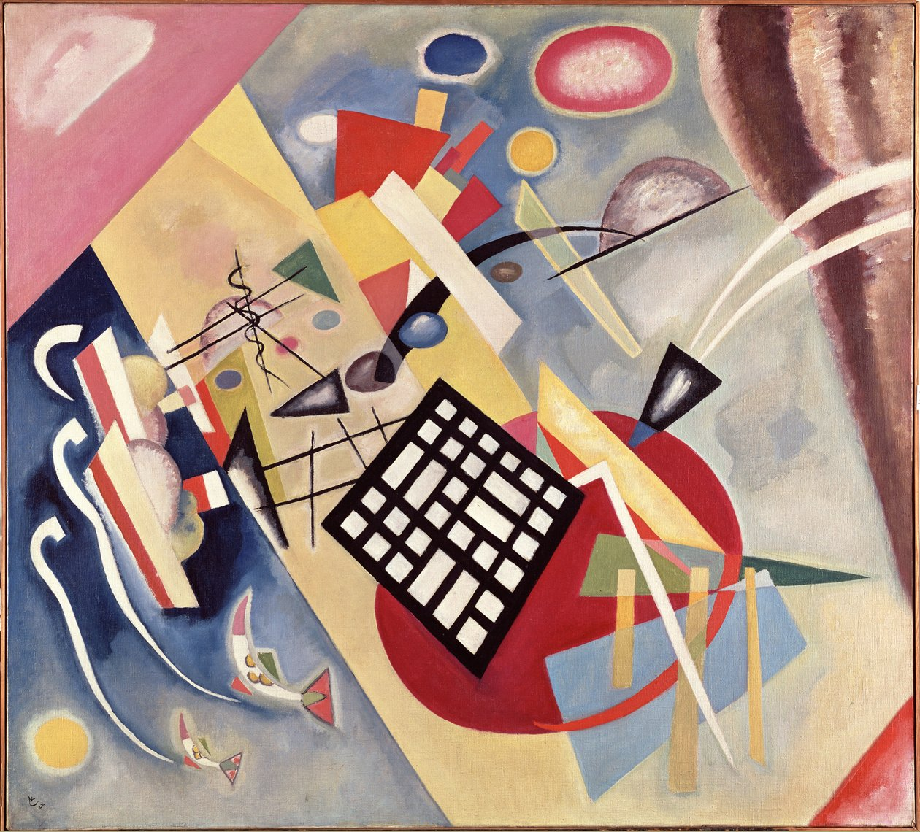
Tamén inclúe o motivo propio de Kandinsky, a cuadrícula inclinada, motivo que aparecera por primeira vez en 1922 na súa obra Marco negro.
Marco negro. 1922. Kandinski.

Slide 21
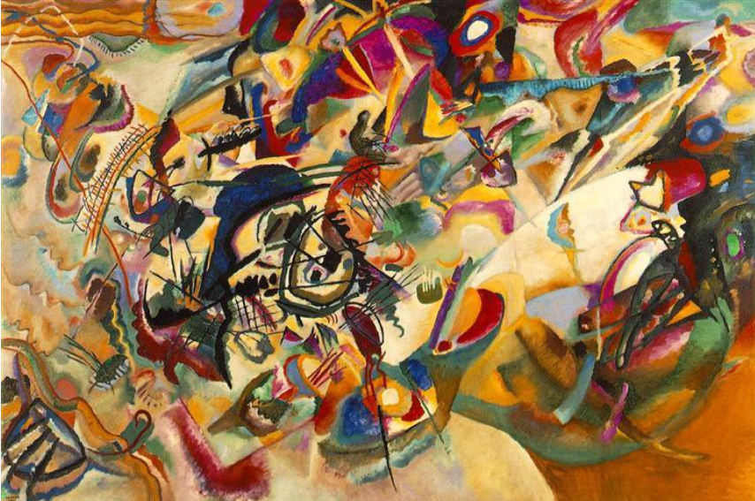
Entre 1910 e 1939 pintou 10 grandes Composicións:
Trátase de composicións indescifrables de formas e cores, unhas das súas obras máis complexas e ambiciosas, menos espontáneas que as primeiras obras abstractas.
Utiliza formas xeométricas: cadrados, círculos, frechas...xunto a outras como puntuacións, comas, dameros...dispostos no lenzo de forma ordenada. Desaparecen as manchas das improvisacións.
Composición 7

Slide 22
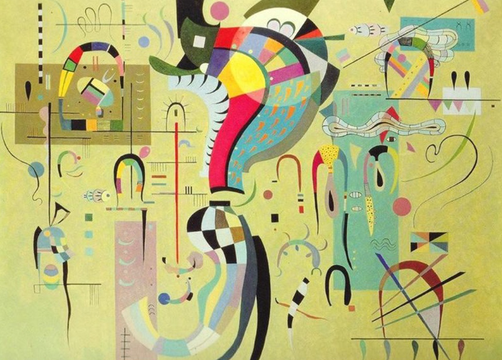
Tras unha breve estancia na URSS, desencantado coa Revolución soviética, volta a Alemaña onde traballa na Bauhaus desde 1920.
A partir de 1933, Kandinsky inicia unha nova etapa, as “Formas embrionarias”.
Para estas obras elixe formas orgánicas que lembran embrións flotando na superficie das teas.

Slide 23
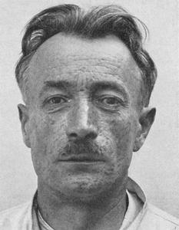
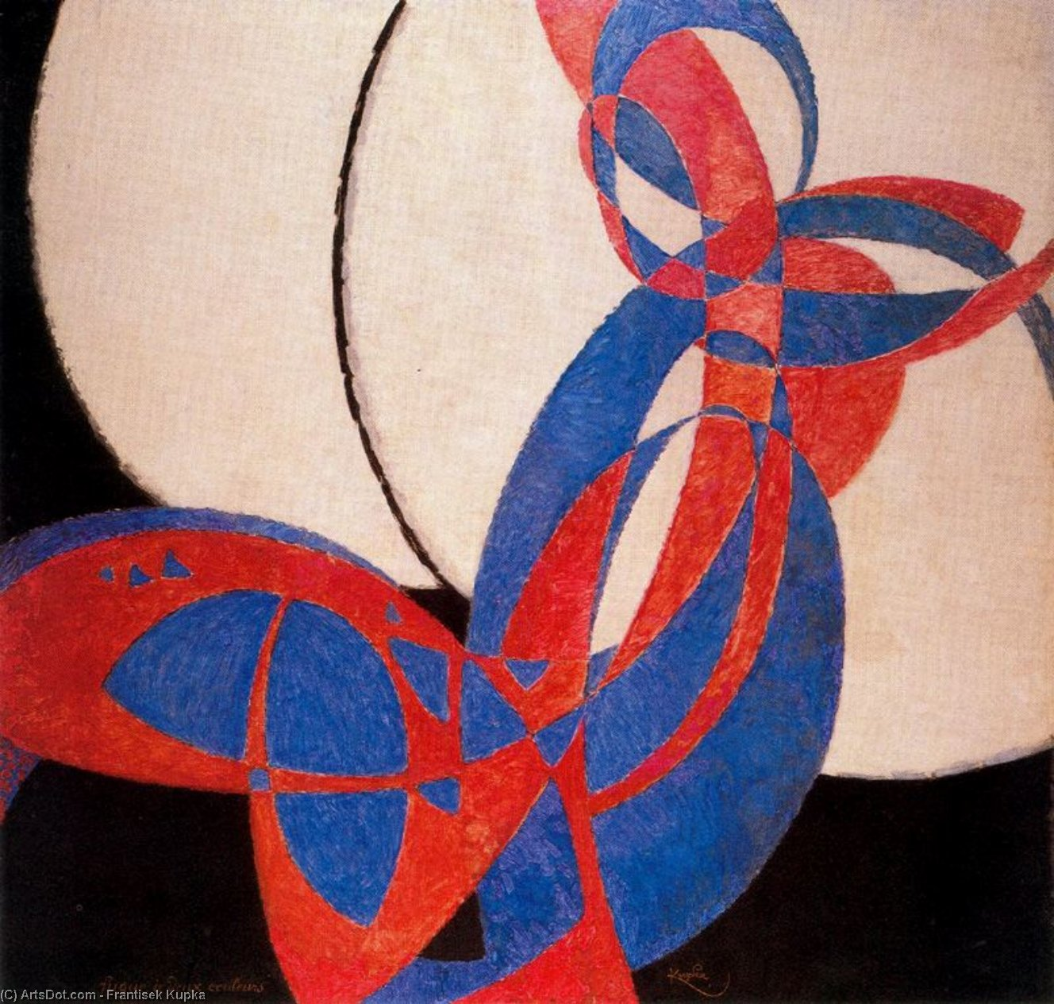
Kupka (1871-1957)
Artista checo, un dos pioneiros da pintura abstracta e do cubismo órfico.
Ó redor de 1910-1991 iniciou a súa evolución cara á abstracción, interesado pola captación da relación entre a música e a pintura.
Amorfo: Fuga de 2 colores. 1912.
Pintura abstracta que explora a relación entre a cor e a forma, utilizando principalmente o vermello e o azul para representar as diferentes "voces" dunha fuga musical.
As formas flotan libremente nun espazo indeterminado (sen arriba ou debaixo), sen obxectos.
Foi o primeiro pintor en expoñer no Salón de Outono de París en 1912 unha obra totalmente abstracta en forma e concepción.

Slide 24
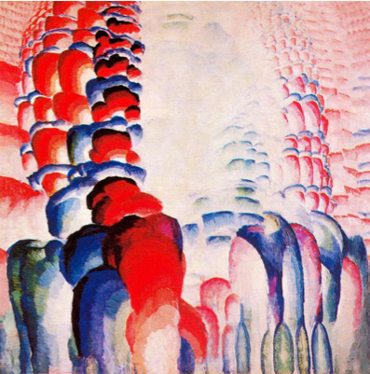
Na súa concepción artística está presente tanto a influencia da ciencia do s.XX, como as teorías teosofistas e os principios das relixións orientais.
“Estas disciplinas fixéronlle receptivo a experiencias visionarias e ensináronlle que existía un mundo alén do reino perceptual, un mundo rexido pola causalidade dinámica e o cambio, coreado por tonalidades imaxinativas non percibidas e infinito nas súas dimensións. Nada permanece, todo móvese nun fluxo vital. O home só pode intuír os seus ritmos”.
(Rowell, 1975: 48)
“A materia non é inerte, penétrana enerxías que dan vida a todo o que existe”
Kupka
Motivo hindú, gradacións vermellas. 1919-1920

Slide 25
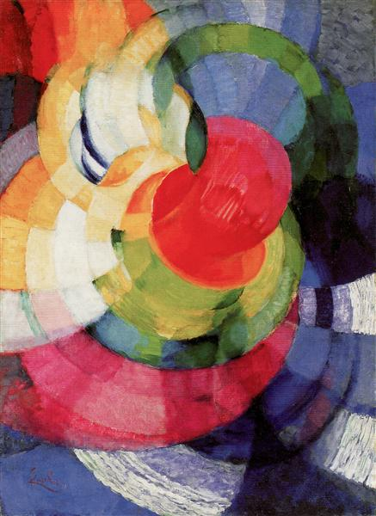
Kupka tiña un forte interese na teoría da color; ó redor de 1910 comezou a desenvolver as súas propias rodas de color, adaptando un formato que previamente exploraran Newton e Von Helmholtz.
Kupka executou unha serie de cadros que chamou «Discos de Newton» (1911-1912). Kupka estaba interesado en liberar as colores de asociacións descriptivas.
Nos Discos de Newton, vense os trazos da arte orfista nas formas circulares, no colorido vibrante e o dinamismo total dos elementos e da composición.
Disco de Newton. Estudio de fuga para 2 colores. 1912

Slide 26
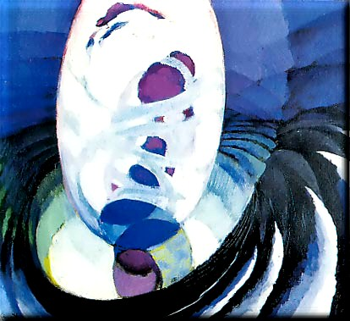
Kupka sostiña que todas as formas de vida participaban dunha esencia única que se dividiu en formas específica, arcos e planos verticais, e buscaba o medio de retornar a esa unidade orixinal.
Oval animado de 1912.
Nesta obra retoma a forma do ovo co propósito de representar a xénese da vida, o nacemento cósmico ou o espertar espiritual.
A aparición dos circos anuncia unha dirección cara ás formas xeométricas empregadas no orfismo.
Tamén, para Piet Mondrian, a forma ovalada era unha representación do ovo universal, que se fai eco dos principios de nacemiento e evolución cósmica.

Slide 27
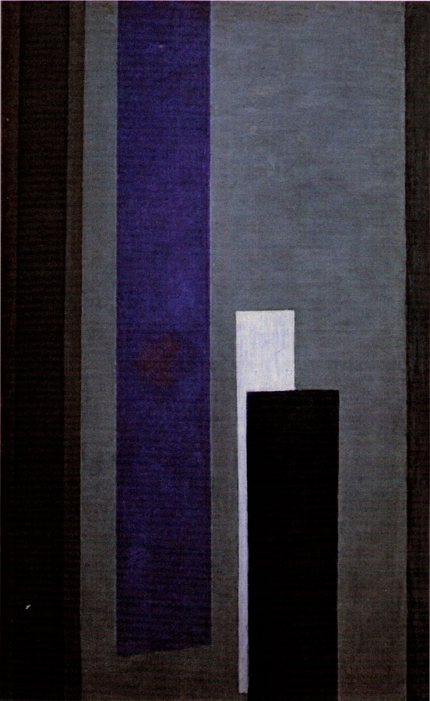
Como teórico da arte escribiu Creación nas Artes Plásticas, libro que Kupka acabou en 1913 e foi publicado en Praga en 1923.
Continuou experimentando dentro da abstracción. Agrupou a súa obra artística en cinco categorías: circos, verticais, verticais e diagonais, triángulos e diagonais.
Obsesionáballe a tradución do movemento en imaxes. Vaino acadar mediante circos e planos verticais, empregando formas de cor verticais e diagonais ou formas circulares arremuiñadas.
En Superficies verticais III usa barras verticais, superpostas, sen imitar ou copiar unha realidade exterior.

Slide 28
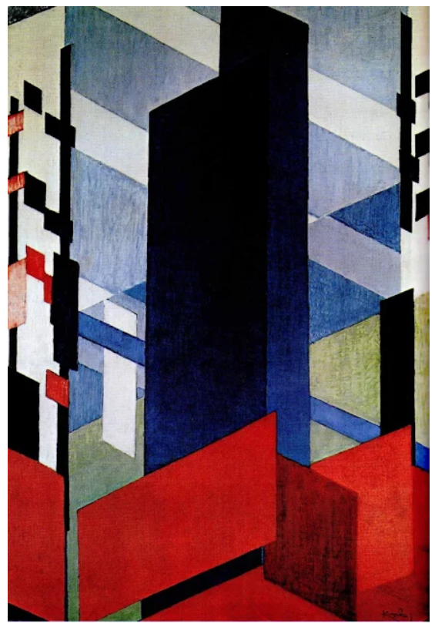
Na súa obra Arquitectura filosófica de Frantisek, máis tarde que Kandinsky, trata de establecer unha correspondencia entre os sons musicais e as cores e inspirábase na analoxía proposta por Valery entre Arquitectura e notación musical.
A súa abstracción xeométrica é consistente, amosa firmeza das barras verticais e a configuración de fondos perpendiculares provocan un efecto de harmonía e continuidade visual.

Slide 29
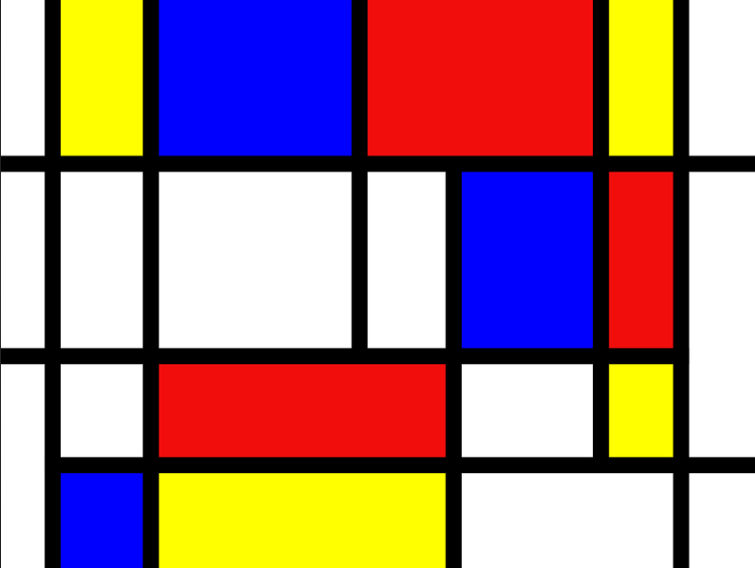
Mondrian e o Neoplasticismo. Esta escola pictórica fórmase a partir da revista holandesa De Stijl, de 1919, fundada por Theo Van Doesburg, e ten como principal representante a Mondrian.
Os autores pretender atopar uns novos valores plásticos acordes cun mundo en reconstrucción despois da 1ª Guerra Mundial.
Para isto:
simplificaron as formas ata os seus compoñentes fundamentais: liñas, cubos, planos
utilizaron as cores primarias, vermello, azul, amarelo e neutros, branco, negro e gris
eliminaron o superfluo, as figuras, e centráronse no elemental, a estrutura.
Mondrian. Pintor holandés
(1872-1944)

Slide 30
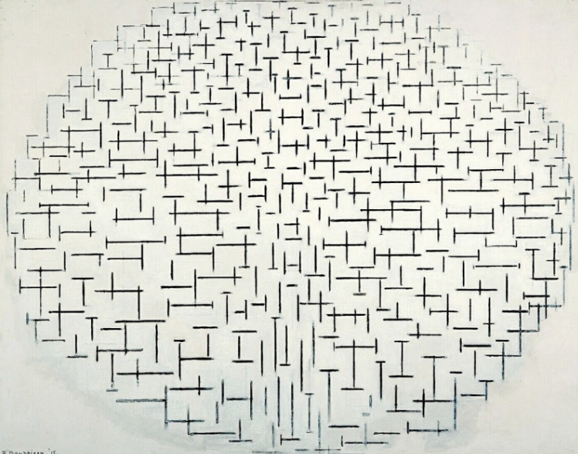
Os autores reciben unha dobre influencia:
do matemático Dr Schoenmaekers, autor de “a nova imaxe do mundo” e “principios de matemática plástica”
dos arquitectos Berlage e Wright.
En “A nova imaxe do mundo” postula a
“Preminencia cósmica da ortogonalidade”
onde defende:
“Os dous extremos absolutos fundamentais que conforman o noso planeta son:
a liña de forza horizontal, é dicir, a traxectoria da terra ó redor do sol;
o movemento vertical e profundamente espacial dos raios que teñen a súa orixe no centro do Sol”
Composición nº 10. Peirao e o oceano. 1915.

Slide 31
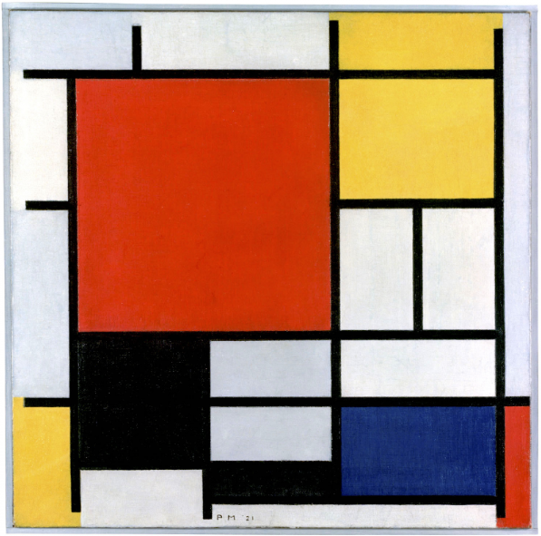
Sobre as cores afirma Mondrian:
As tres cores principais son esencialmente o amarelo, o azul e o vermello. Non existen máis cores que elas...
O amarelo é o movemento da radiación...
O azul a cor de contraste co amarelo...
En canto cor, o azul é firmamento, é liña, horizontalidade.
O vermello é a cópula do amarelo e do azul...
O amarelo irrádiase,
o azul “afástase”
o vermello flota.
Composición en vermello, amarelo e azul

Slide 32
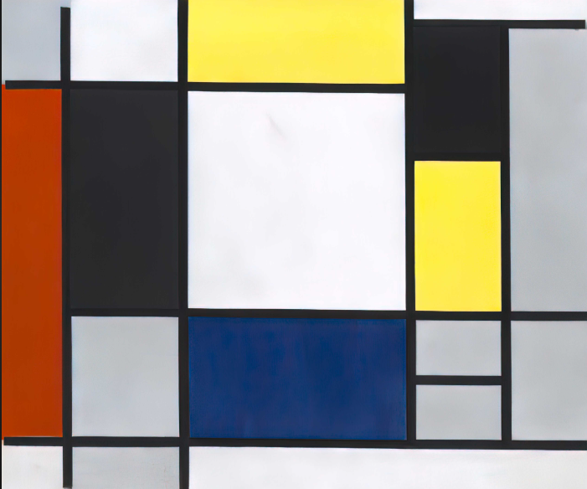
Acadará harmonías cromáticas de grande beleza, a partir dunha paleta moi restrinxida de cores primarias ás que engade o branco, negro e gris, mediante masas coreadas rectangulares de diversas proporcións, sempre verticais e horizontais.

Slide 33
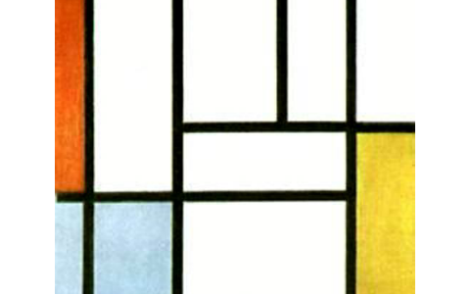
As súas primeiras composicións son estritamente poscubistas, consistentes en segmentos liñais horizontais e verticais co seu regreso a Holanda en 1914.
Entre 1915 e 1916, en contacto frecuente con Schoenmaekers dedícase a escribir o seu ensaio teórico: “O Neoplasticismo na pintura”.
Mondrian xa non copia da natureza, senón que pinta coas súas propias leis e normas derivadas do pensamento matemático.

Slide 34
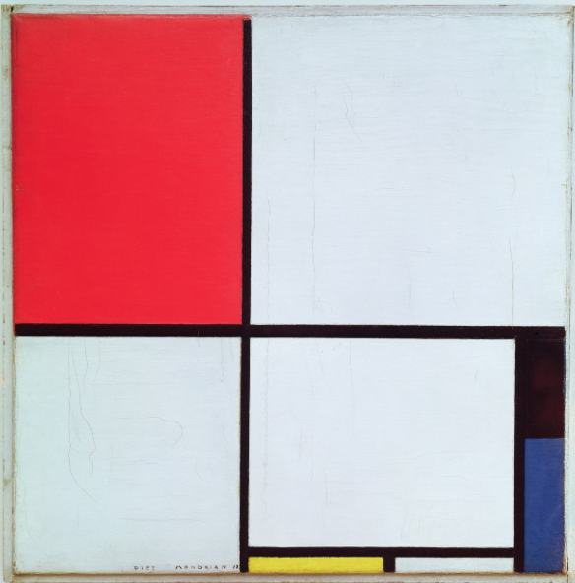
As súas obras, cheas dun gran equilibrio dinámico, intentan crear unha sensación espiritual alén da realidade obxectiva, mediante un orde plástico puro:
Liñas que se cruzan sempre en ángulo recto, creando espazos rectangulares ou cadrados, mediante liñas negras, onde se solapan planos de cor primarias, azul, vermello, amarelo, co fondo branco, aportando unha impresión de desprazamento espacial sen profundidade, evitando calquera liña curva ou diagonal.

Slide 35
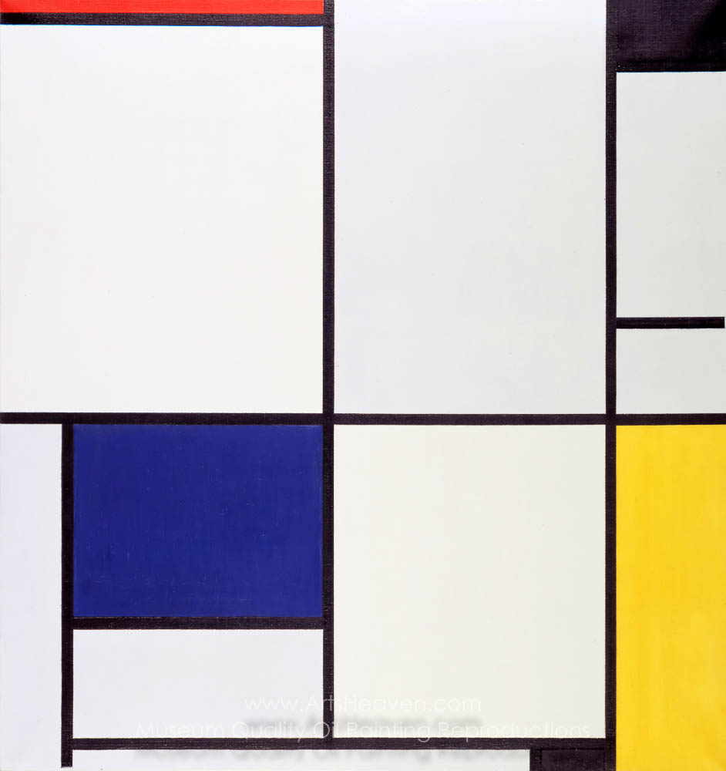
Nos seus Tableaux, abandona totalmente a forma central e elixe a asimetría.
O baleiro convértese nun elemento fundamental que vai dominar na composición.
Son obras cheas de racionalidade, de funcionalidade de formas en planos infinitos que se abren nas marxes do cadro.
Tableau 1. 1921.

Slide 36
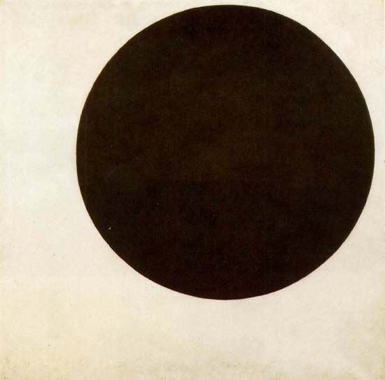
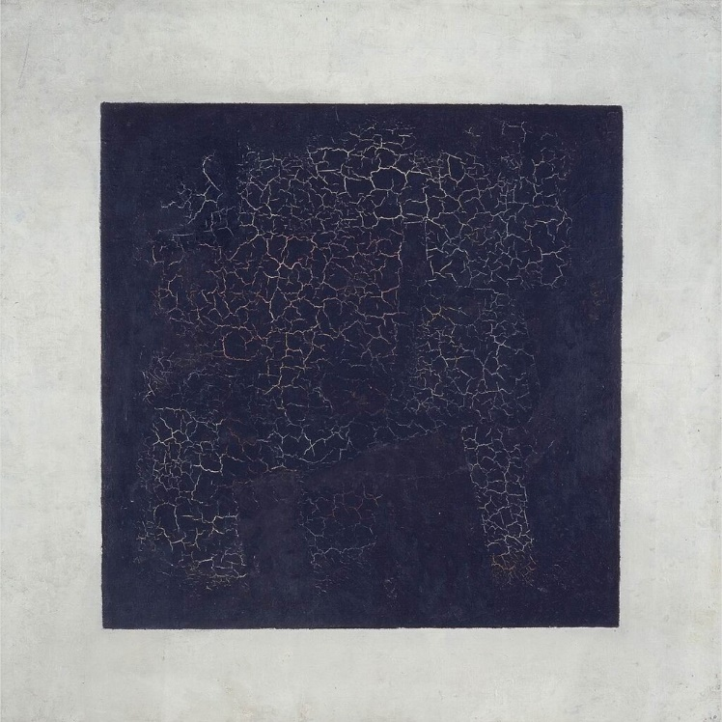
MALEVICH E O SUPREMATISMO.
Autor ucraíno, de ascendencia polaca (1879-1935), fundador do Suprematismo, corrente pictórica rusa, 1915-1916, que escapa de calquera imitación da natureza, recorrendo a módulos xeométricos (cadrados e circos) e o emprego das cores branca e negra.
Para Malevich a arte non ten por que ter utilidade, non debe satisfacer necesidades materiais, senón significar o desexo do home de achegarse ó misterio inexplicable do universo.
Para Malevich a pintura cumpría un labor educativo: obrigar ó público a buscar unha beleza distinta á rutinaria.
Circo negro. 1915 Cadrado Negro. 1915

Slide 37
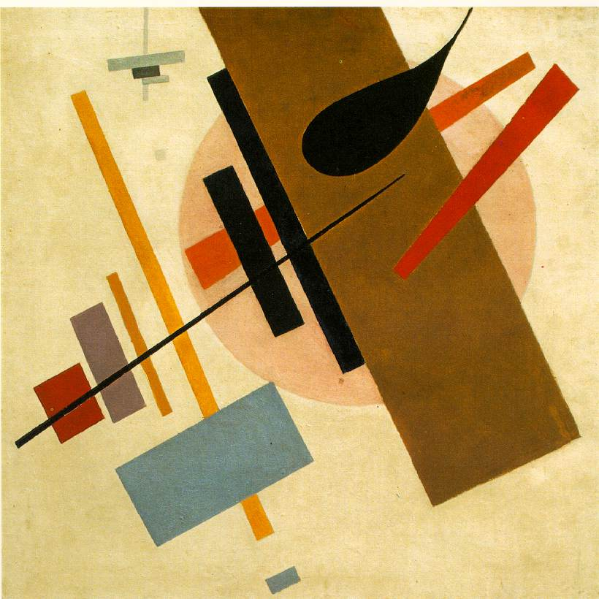
Fronte ó caos da natureza, a xeometría de Malevich baseábase na liña recta (forma elemental que simbolizaba o elemento humano).
O cadrado, imposible de atopar na natureza, convértese no elemento suprematista básico e a partir del derívanse as principais formas suprematistas: a cruz, o rectángulo... que representaban o triunfo da mente sobre a materia.

Slide 38
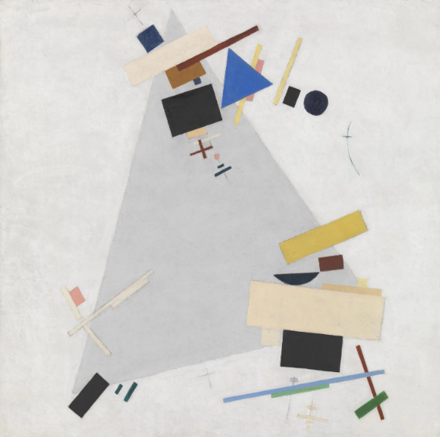
Nas súas pinturas busca harmonías entre formas xeométricas simples, rectángulos, círculos, triángulo, cruz... de cores planas situadas sobre fondo branco.
Vai utilizar formas elementais para crear novas realidades
“non menos significativas que as realidades da propia natureza”.

Slide 39
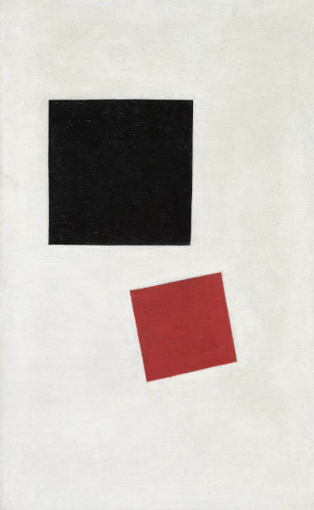
Pretendía crear un mundo sen obxectos, unicamente de imaxes coreadas.
En canto á cor, a cor branca e os baleiros substitúen ó tradicional azul para representar o espazo exterior.
O branco representa a ilimitada extensión do espazo exterior e interior.
“ O branco, mar libre, o infinito, está diante de vós”.

Slide 40
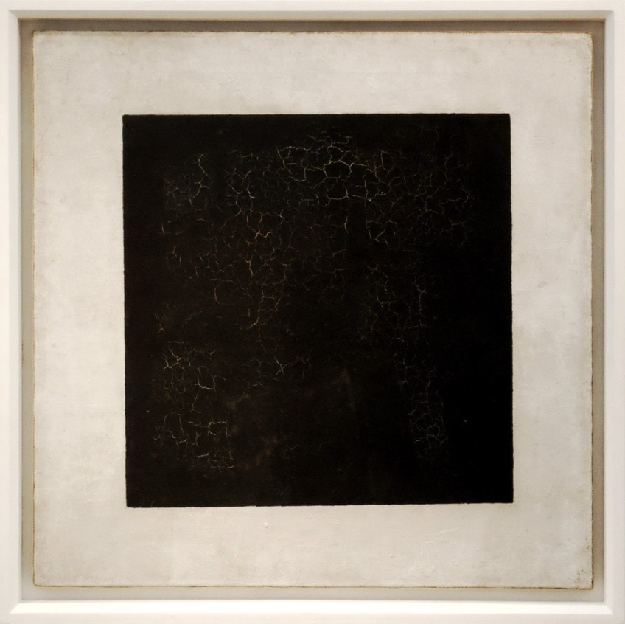
Na súa obra Cadrado negro sobre fondo branco, Malevich defende a nova visión abstracta:
Non se trata dun cadrado baleiro,
“está cheo de ausencia de obxectos, é dicir, está cheo de sentido”

Slide 41
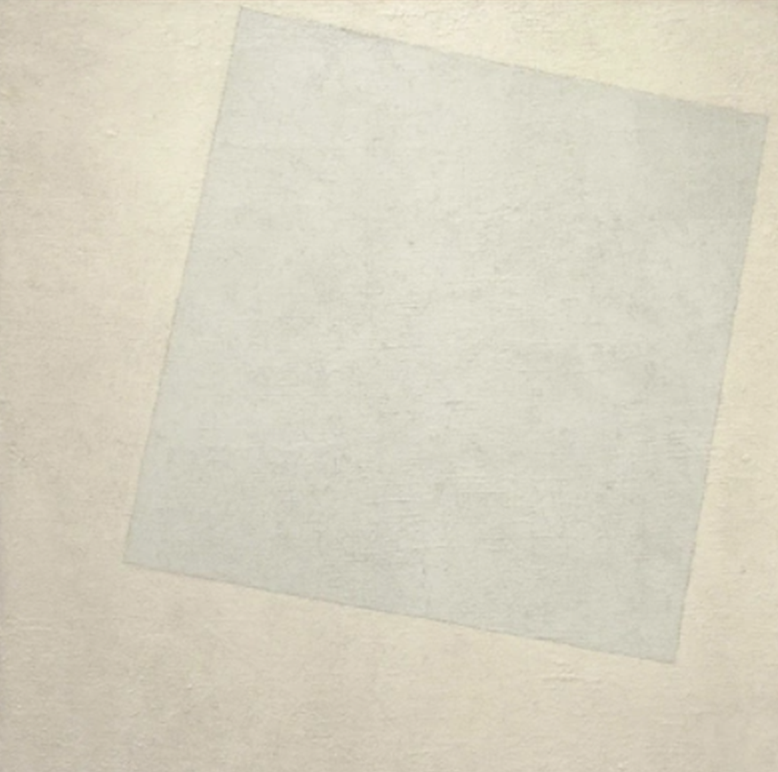
A composición suprematista máis curiosa e difícil de entender é:
Cadrado branco inclinado sobre fondo branco.
Algún crítico o interpreta como a expresión da evolución total do home, a súa vontade de fundirse co infinito, o fondo branco, onde o cadrado representaría o único vestixio da presencia do home.

